Slide 1
Устный счёт:
1. $\frac{3xyc^{3}}{xy}=$
2. $\frac{x}{y}−\frac{xy+1}{y^{2}}=$
3. $\frac{da}{x^{3}}∗\frac{x^{2}}{a}=$
4. $\frac{{xy}^{2}}{y^{5}}:\frac{y^{2}}{y^{4}}=$

Slide 2
Как называется дробь?

Slide 3
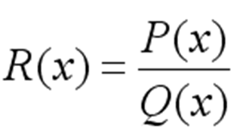

Slide 4
20.02.2024
Классная работа
« Алгебраическая дробь »

Slide 5
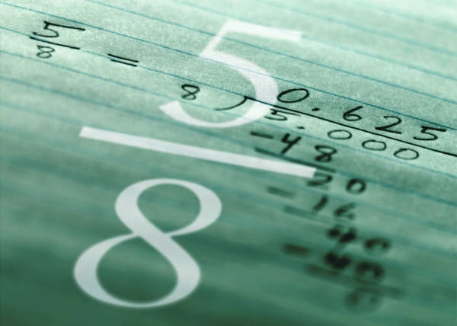
В мире алгебраических дробей

Slide 6
Зачем нужны алгебраические дроби?
Алгебраические дроби используют для составления математических моделей при решении многих задач.
Составление математической модели – это представление текстового условия задачи в виде формулы (алгебраического равенства, уравнения).
Текст
Формула

Slide 7
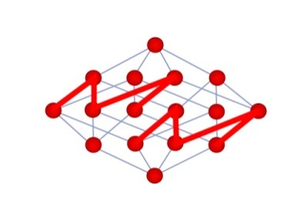
Математическое моделирование
Математическое моделирование — процесс построения и изучения математических моделей реальных процессов и явлений.
Математическое моделирование присутствует во всех видах творческой деятельности исследователей, военачальников, политиков, финансистов, предпринимателей и многих других.

Slide 8
Пример составления математической модели в практической жизни.
Задача:
Лодка прошла 10 км по течению реки и 6 км против течения, затратив на весь путь 2 ч. Чему равна собственная скорость лодки, если скорость течения реки равна 2 км/ч?
Математическая модель задачи – уравнение:

Slide 9
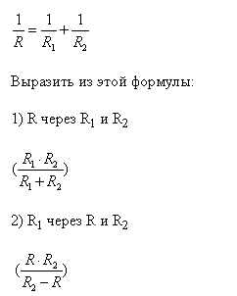
Пример составления математической модели при изучении других предметов.
Сопротивление R участка цепи, состоящего из двух параллельно соединенных проводников, вычисляется по формуле:

Slide 10
Алгебраические дроби нужны!
Алгебраические дроби входят в состав многих математических моделей.
Математические модели позволяют описывать и исследовать многие явления внешнего мира.
Для работы с математическими моделями нужно уметь выполнять операции с алгебраическими дробями.

Slide 13
Сложение и вычитание:

Slide 14
Проверяем:

Slide 15
Самостоятельная работа:

Slide 16
Проверяем:

Slide 17
Подведение итогов:
“5” – более 10 баллов “4” – 8-10 баллов “3” – 5-7 баллов

Slide 18
Рефлексия

Slide 19
Домашнее задание:
Подготовьте карточки с заданиями на сокращение, сложение, вычитание, умножение, деление алгебраических дробей (для работы в парах на следующем уроке). Решите эти задания сами.
Подберите задачу, которую вы решали на уроке другого предмета или в практической жизни, решение которой содержит алгебраические дроби.

